Slide 1
Elettronica
analogica
Elettronica
digitale

Slide 2
Negli ultimi 30-40 anni si è assitito a un passaggio
graduale dai sistemi analogici ai sistemi digitali.
Perché è successo?

Slide 3
Sistemi analogici / sistemi digitali
Sistemi analogici / sistemi digitali
Segnale analogico
segnale a due livelli
segnale a quattro livelli
Segnale digitale
basato su un
alfabeto finito

Slide 4
porzione di file
in un computer

Slide 5
Sistemi analogici / sistemi digitali
Trasformazione di un segnale analogico in uno digitale
Segnale analogico
Campionamento

Slide 6
Sistemi analogici / sistemi digitali
Campioni in notazione
floating point
c₅
< c₁ >
c₄
c₆
c₃
c₂
c₁
Segnale campionato
< c₂ >
< c₃ >
< c₄ >
< c₅ >
< c₆ >
:
:
Se f_{c} > 2 B il segnale si può ricostruire senza ambiguità

Slide 7
Sistemi analogici / sistemi digitali
Nei sistemi reali al segnale analogico ...
... si sovrappone sempre un segnale di rumore

Slide 8
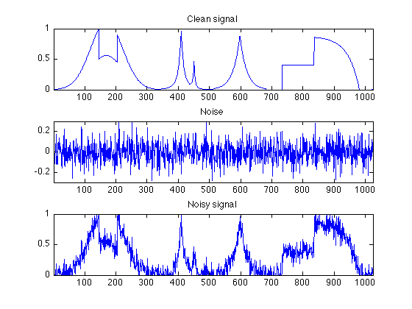
Sistemi analogici / sistemi digitali
Ecco l’effetto finale del segnale inquinato dal rumore. Il rumore
ha un carattere di irreversibilità, per cui non può essere eliminato
facilmente. Il segnale resta irrimediabilmente compromesso.
+
=

Slide 9
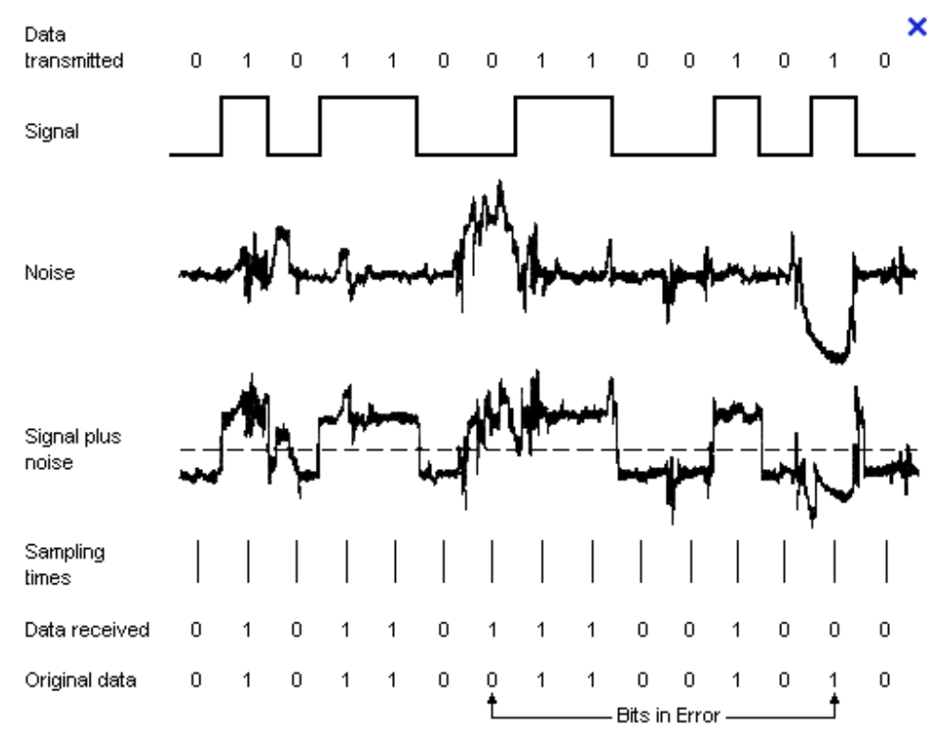
Sistemi analogici / sistemi digitali
Se usiamo i segnali digitali, il segnale può essere ricostruito
in modo perfetto, anche se è stato inquinato dal rumore
a meno che il segnale di rumore non sia troppo forte

Slide 10
Segnali digitali sì, ma perché proprio binari?
segnale a due livelli
segnale a quattro livelli
porzione di file
di un computer

Slide 11
Perché i sistemi digitali sono tutti binari?
perché esiste l’Algebra Booleana, che è un’algebra a due valori, vero e falso (0,1), usata per la progettazione dei sistemi digitali. Sarà l’oggetto del nostro studio.
Ma c’è un secondo motivo di carattere tecnologico ...

Slide 12
I circuiti elettronici hanno componenti passivi e componenti attivi.
Componenti passivi sono: resistenze, condensatori, induttanze.
Componenti attivi sono i transistor

Slide 13
condensatori
transistor
resistenze
circuiti
integrati

Slide 14
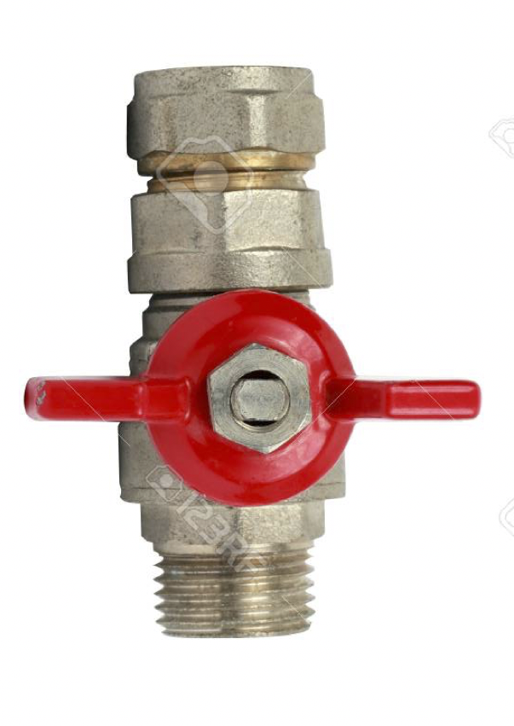
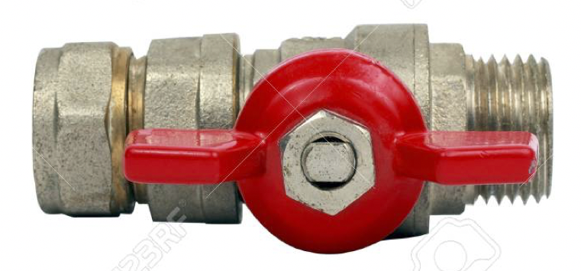
collettore
Transistor
collettore
I_{b} = 0
I_{b} >> 0
base
I_{C} = 0
base
I_{C} >> 0
emettitore
emettitore
collettore
collettore
interdizione
base
conduzione
o
saturazione
base
I_{b} = 0
I_{b} >> 0
emettitore
emettitore

Slide 15
I = i
I = 0
V = 0
V = v
Saturazione
Interdizione
Stato logico
0
Stato logico
1
P_{d} = V∙ I = 0∙ i = 0
P_{d} = V∙ I = v∙ 0 = 0
Il transistor NON dissipa potenza quando sta in uno
o nell’altro dei due stati logici!!

Slide 16
Perche' il calcolatore è binario?
I = i/2
Stato logico | V_{CE} | I_{CE}
0 | 0 | i
1 | v | 0
2 | v/2 | i/2
V = v/2
Saturazione
Stato logico
2
P_{d} = V∙ I = v/2∙ i/2 ≠ 0
Se esistesse un terzo stato logico, in tale stato
ci sarebbe dissipazione di potenza

Slide 17
Ma se ogni singolo transistor dissipa più potenza, sia pure per 1/3 del tempo...
54 miliardi
di transistor!
(54 10⁹)

Slide 18
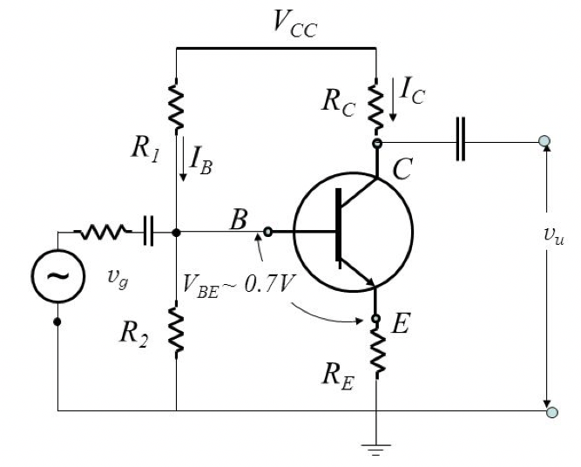
Al contrario del caso digitale-binario, nei dispositivi analogici
i transistor dissipano sempre potenza, anche a riposo.
Consideriamo il seguente circuito amplificatore:
+
•
+
-
Batteria
9 V
V_{CE}
•
•
V_{CE} > 0 I_{C} > 0 P_{d} = V_{CE}・I_{C} >> 0

Slide 19
Dissipare potenza significa scaldare per effetto Joule
Se la temperatura sale troppo (deriva termica), il
transistor si brucia

Slide 20
Sistemi analogici / sistemi digitali
Ricapitolando i sistemi digitali (binari) sono preferibili per i
seguenti motivi:
sono di facile progettazione grazie all’Algebra Booleana;
garantiscono una miglior gestione del rumore, poiché si è in grado di ricostruire il segnale in modo perfetto a meno di errori in trasmissione, che sono comunque correggibili impiegando i codici correttori;
sono più affidabili, poiché i transistor impiegati idealmente non dissipano potenza a riposo;

Slide 21
Introduzione all’Algebra Booleana
Tutta la tecnologia microelettronica digitale si basa su di essa
Fu introdotta da George Boole (1854) come disciplina astratta
e usata per la prima volta da Claude Elwood Shannon (1938)
come strumento per la progettazione digitale.
Contempla solo due valori logici atti a rappresentare il vero e il falso
0 1

Slide 22
Calcolo funzionale di verità
Iniziamo illustrando un esempio

Slide 23
Calcolo funzionale di verità
Problema: Si vuole progettare un sistema di allarme per le cinture di sicurezza di un autoveicolo. Le specifiche di progetto sono:
si dispone della seguente serie di sensori atti a misurare le condizioni del sistema:
• un sensore che attesta l’accensione del motore; • un sensore, piazzato sul cambio, per accorgersi se esso sia in folle o meno;
• un interruttore posto sotto ciascun sedile anteriore;
• un interruttore connesso con ciascuna cintura, che segnala se essa è
allacciata o meno.
2. Un cicalino deve suonare quando
l’accensione è attivata
il cambio è innestato
e
almeno uno dei due sedili anteriori è occupato senza che la relativa cintura sia allacciata

Slide 24
Calcolo funzionale di verità
Variabile binarie (Booleane) associate al problema:
suono del cicalino C
accensione attivata A
cambio innestato G
sedile anteriore sinistro occupato S_{L}
sedile anteriore destro occupato S_{R}
cintura sinistra allacciata B_{L}
cintura destra allacciata B_{R}

Slide 25
Calcolo funzionale di verità
Il metodo che permette di manipolare queste variabili e di
assegnare a esse un valore di verità è conosciuto come
calcolo funzionale di verità
Per ogni affermazione assertiva quale
La cintura sinistra allacciata
esiste una corrispondente formulazione negativa:
la negazione di B_{L} e viene indicata anche con NOT(B_{L})

Slide 26
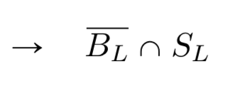
Calcolo funzionale di verità
La cintura di sinistra non è allacciata
e
il sedile anteriore sinistro è occupato
funzione composta di verità o affermazione composta
Nel caso in esame il connettivo si chiama AND
è vera se e solo se sono vere entrambe le proposizioni elementari

Slide 27
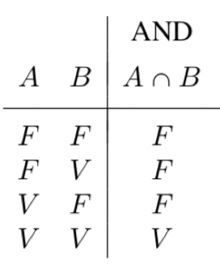
Calcolo funzionale di verità
L’esito logico del connettivo AND si può rappresentare con una
tavola di verità
Vera quando l’una e l’altra delle proposizioni elementari sono entrambe vere
funzione Booleana
F = falso
V = vero
Tavola di verità del connettivo AND

Slide 28
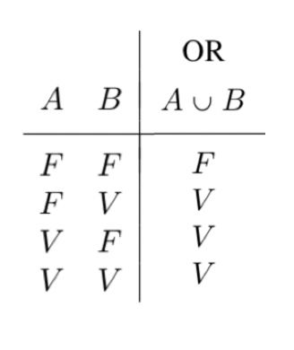
Connettivo OR
Vera quando l’una o l’altra o entrambe le proposizioni elementari sono vere
Se hai fame o sete ti offro qualcosa al bar
Tavola di verità del connettivo OR

Slide 29
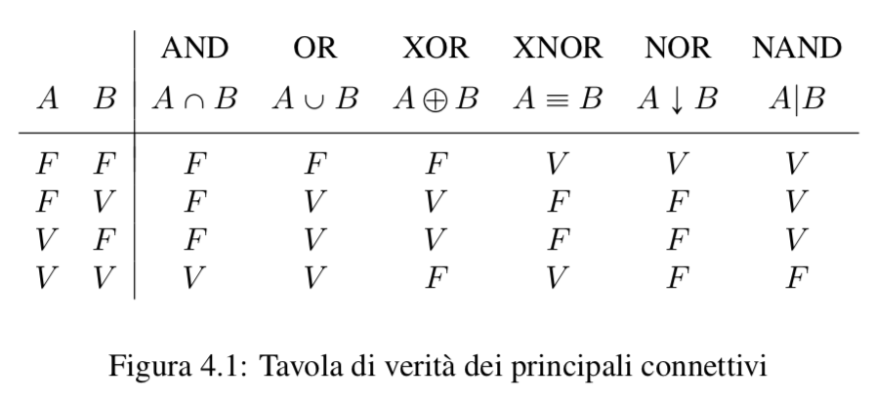
Calcolo funzionale di verità
OR esclusivo (eXclusive OR)
negazione dello XOR
XOR
XNOR
Giorgio usa vestiti grigi o azzurri
A e B hanno sempre lo stesso
valore di verità, cioè A è vero
se e solamente se B è vero
Vera se A o B è vera, ma non
entrambi.

Slide 30
Calcolo funzionale di verità
negazione dell’OR
negazione dell’AND

Slide 31
Calcolo funzionale di verità
Specifiche di progetto del sistema di allarme per le cinture

Slide 32
Calcolo funzionale di verità
A partire da tali specifiche si può scrivere facilmente l’equazione funzionale di verità
che rappresenta il corretto funzionamento del dispositivo di allarme
vale se vale l’una
e
l’altra condizione
vale se vale l’una
o
l’altra condizione
sedile anteriore destro occupato
e
cintura destra NON allacciata
accensione attivata
sedile anteriore sinistro occupato
e
cintura sinistra NON allacciata
cambio innestato
suono del cicalino C
accensione attivata A sedile anteriore destro occupato S_{R}
cambio innestato G cintura sinistra allacciata B_{L}
sedile anteriore sinistro occupato S_{L} cintura destra allacciata B_{R}

Slide 33
Anticipazione: ecco quale sarebbe il circuito digitale che realizza
la funzionalità progettata per il cicalino:
porte logiche

Slide 34
Anticipazione: ecco quale sarebbe il circuito digitale che realizza
la funzionalità progettata per il cicalino:
porte AND
porta OR

Slide 35
Calcolo funzionale di verità
Nella tabella vista poc’anzi sono stati individuati sei connettivi logici,
AND, OR, XOR e XNOR, NOR e NAND, che sono i più interessanti
.....
mancano altri
connettivi?
Poiché per ciascuna variabile ci sono due possibilità, avendo 4 righe
quante sono i potenziali connettivi logici che potremmo costruire?

Slide 36
Calcolo funzionale di verità
Problema:
Se dispongo di n bit, quante sono le possibili n-ple binarie?
n=1
n=2
n=3
000
001
010
011
100
101
110
111
00
01
10
11
0
1
2¹ = 2
2² = 4
2³ = 8
n
2^{n}

Slide 37
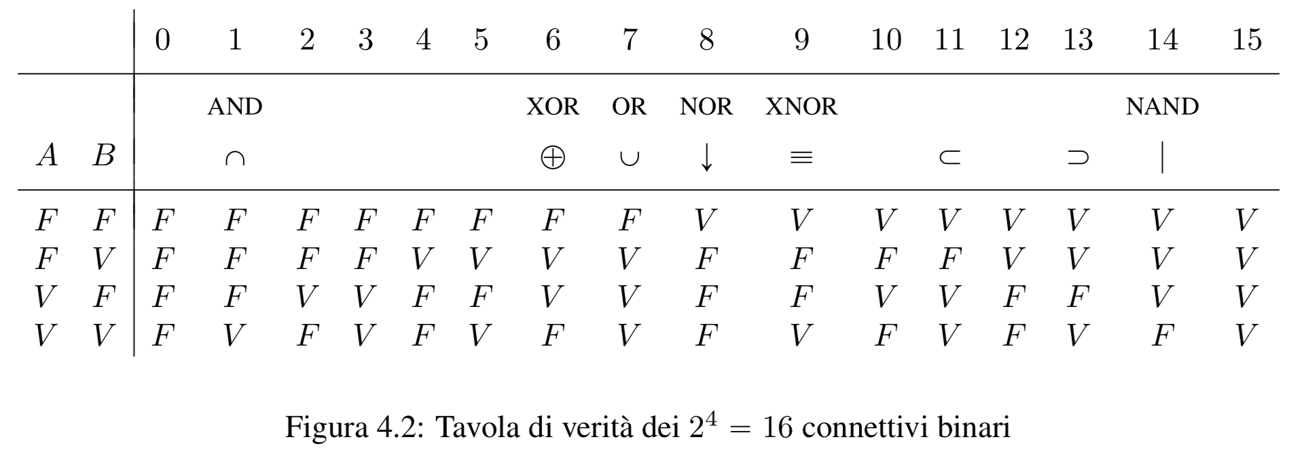
Calcolo funzionale di verità
Dunque, con n=4 abbiamo 2⁴ = 16 possibili connettivi logici. Vediamoli tutti:
implicazione
se piove allora ci sono nuvole in cielo

Slide 38
Calcolo funzionale di verità
se piove allora ci sono nuvole in cielo
A è condizione sufficiente per B
B è condizione necessaria per A
Situazione analoga per
if B then A

Slide 39
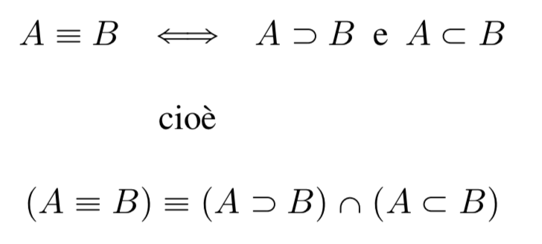
A è vera se e solo se B è vera
Calcolo funzionale di verità
verifica:
XNOR

Slide 40
Calcolo funzionale di verità
Osservazione importante!
La relazione
ci mostra che alcuni connettivi binari possono essere espressi sulla base di altri connettivi
Problema:
esistono connettivi idonei a esprimere tutti gli altri?
se sì, quali sono?
esiste un insieme minimo?

Slide 41
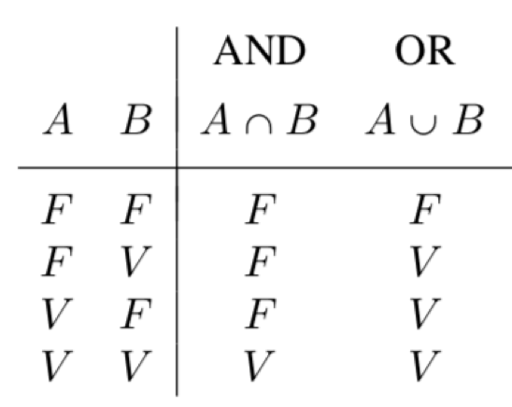
Calcolo funzionale di verità
Proviamo a vedere se riusciamo a esprimere tutti i 16
connettivi con i soli AND e OR
C’è un problema: quando sia A che B sono falsi,
sono entrambi falsi
e quindi non riusciamo a esprimere una funzione
che sia vera quando A e B sono entrambi falsi

Slide 42
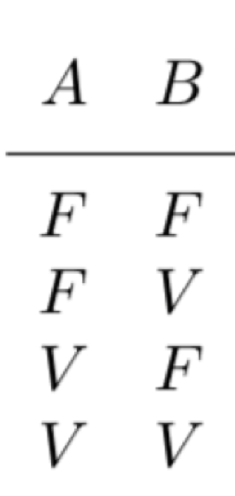
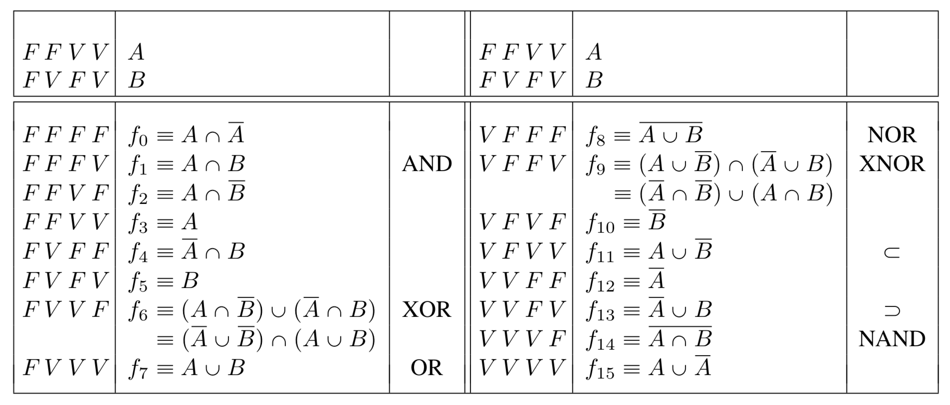
Calcolo funzionale di verità
Se tuttavia introduciamo anche il NOT, allora con
AND, OR, e NOT si riescono a esprimere TUTTI i
16 connettivi
come si costruisce questa tabella?

Slide 43
Domanda:
con AND, OR, e NOT si riescono a esprimere TUTTI i 16 connettivi;
è forse possibile usare solo AND/NOT oppure solo OR/NOT?
Se si riuscisse a esprimere AND in funzione di OR e/o viceversa,
allora sarebbe possibile
Per risolvere questo problema introduciamo i seguenti
teoremi di De Morgan

Slide 44
Calcolo funzionale di verità
I connettivi che legano le variabili non negate si esprimono allora come
Dunque l’AND può essere espresso in
funzione di OR e NOT, che sono dunque
sufficienti per coprire tutti i connettivi
della tabella precedente.
Stesso discorso vale per l’OR, che
può essere espresso in funzione di
AND e NOT, che sono dunque sufficienti
per coprire tutti i connettivi della tabella
precedente.

Slide 45
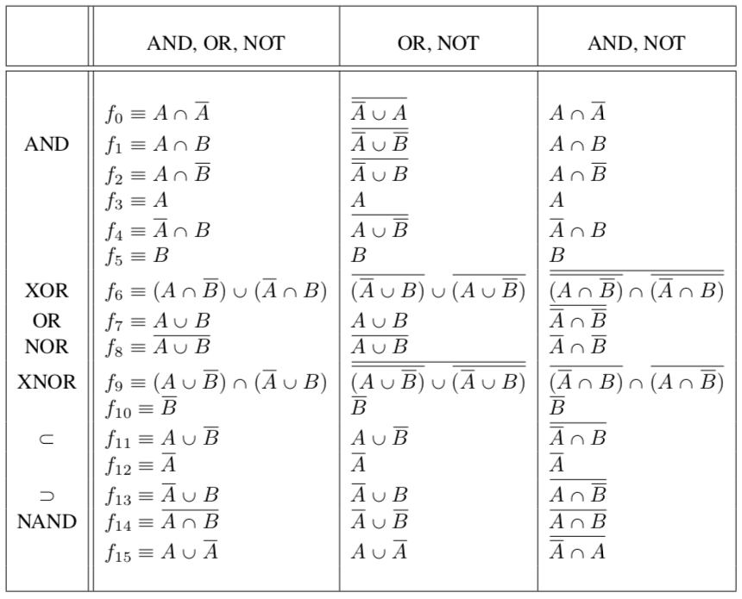
Calcolo funzionale di verità
da De Morgan
I 16 connettivi binari espressi rispettivamente mediante AND, OR, NOT,
mediante OR, NOT e mediante AND, NOT

Slide 46
Calcolo funzionale di verità
Osserviamo ora che l’insieme minimo che consente di rappresentare tutti i connettivi
può essere ulteriormente ridotto al solo connettivo NOR, oppure al solo connettivo
NAND; per farlo è sufficiente esprimere NOT, OR e AND in funzione del solo NOR
oppure del solo NAND.
Per questo motivo i connettivi NOR e NAND sono chiamati universali.
Ecco come procedere; ricordiamo che :
NOR
NAND
De Morgan
NOT, OR, AND in funzione di NOR
NOT, OR, AND in funzione di NAND

Slide 47
Algebra Booleana
Algebra Booleana
Impostazione assiomatica
Problema: riuscire a manipolare in modo rigoroso le variabili binarie
e i rispettivi connettivi binari.
Inoltre, un’espressione del calcolo funzionale di verità come quella vista
nell’esempio precedente
potrebbe avere delle espressioni equivalenti, che sono magari più semplici
o più utili ai fini applicativi.
E’ dunque necessario dotarsi di una tecnica affidabile di manipolazione
delle espressioni del calcolo funzionale di verità.

Slide 48
Algebra Booleana
In matematica, la disciplina che studia i simboli matematici e le regole per la
loro manipolazione formale si chiama Algebra;
l’Algebra che studia i valori logici vero e falso si chiama Algebra Booleana,
e venne introdotta nel 1854 da George Boole, con l’opera
An Investigation of the Laws of Thought.
Vediamone una definizione assiomatica.
Assioma: verità primitiva, non soggetta a dimostrazione
Una definizione assiomatica di una teoria si attua elencando gli assiomi

Slide 49
Esempio di teoria assiomatica: i numeri naturali
Assiomi di Peano
1) 0 è un numero
2) Se a è un numero, il successore di a è un numero
3) 0 non è successore di alcun numero
4) Due numeri con lo stesso successore sono uguali
5) Se un insieme S di numeri contiene 0 e anche
il successore di ogni numero, allora ogni numero è in S

Slide 50
Regole di inferenza
1) modus ponens:
A → B , A ⇒ B
2) modus tollens:
A → B , ~B ⇒ ~ A
3) reductio ad absurdum:
A → B , A → ~B ⇒ ~ A

Slide 51
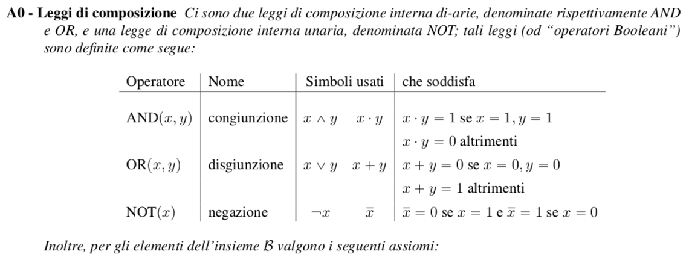
Definizione assiomatica dell’Algebra Booleana
Definizione assiomatica dell’Algebra Booleana

Slide 52
Definizione assiomatica dell’Algebra Booleana
non è quella cui
siamo abituati:
5+(3・4) ≠ (5+3)・(5+4)

Slide 53
Definizione assiomatica dell’Algebra Booleana
Il più semplice insieme B che soddisfa i postulati sopra è rappresentato dalla
cosiddetta Algebra Booleana a due elementi, o Algebra Binaria, basata sugli
elementi 0 e 1 e caratterizzata dalle seguenti tre leggi di composizione:
AND OR NOT
Le tre leggi di composizione interna sono rispettivamente AND, OR e NOT
e corrispondono ai connettivi precedentemente introdotti.
0 e 1 stanno per vero e falso
del calcolo funzionale di verità

Slide 54
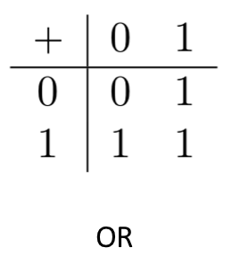
In che rapporto stanno con le tabelle viste prima?
A B A + B
0 0 0
0 1 1
1 0 1
1 1 1
F → 0
V → 1
Tavola di verità del connettivo OR

Slide 55
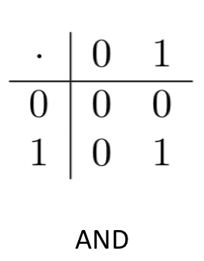
.
A B A B
0 0 0
0 1 0
1 0 0
1 1 1
F → 0
V → 1
Tavola di verità del connettivo AND

Slide 56
Definizione assiomatica dell’Algebra Booleana
Altro esempio importante di algebra Booleana:
la teoria degli insiemi, con S insieme e P(S) l’insieme
delle parti di S
Leggi di composizione:
intersezione ∩
unione ∪
complementazione C(A)
0 è l’insieme vuoto 1 è l’insieme ambiente

Slide 57
Teoremi dell’Algebra Booleana
Teoremi dell’algebra Booleana
Partendo dagli assiomi possiamo ricavare (infinite) altre
relazioni Booleane vere, detti teoremi.
Il teorema di De Morgan è un esempio in tal senso:
L’insieme di tutti i teoremi costituisce la teoria dell’algebra Booleana

Slide 58
Teoremi dell’Algebra Booleana
A partire dagli assiomi sopra esposti, si potrebbero ricavare tutti i possibili
teoremi dell’Algebra Booleana; tra questi ce ne sono alcuni molto semplici e utili nella
manipolazione delle formule; li elenchiamo di seguito.
Il duale si ottiene sostituendo + con ･ e 0 con 1 (e viceversa)

Slide 59
Teoremi dell’Algebra Booleana
Come si dimostrano?
per induzione perfetta (tavola di verità)
usando gli assiomi e i precedenti teoremi già dimostrati
ricordiamoci che
x x x+x
0 0 0
1 1 1
.
x x x x
0 0 0
1 1 1
dimostrazione per induzione perfetta

Slide 60
Teoremi dell’Algebra Booleana
x 1 x+1
0 1 1
1 1 1
.
x 0 x 0
0 0 0
1 0 0
_
_
_
x x x
0 1 0
1 0 1

Slide 61
Teoremi dell’Algebra Booleana

Slide 62
Teoremi dell’Algebra Booleana
due altre variabili
il prodotto delle due variabili
si semplifica
variabile presente in forma diretta e negata
il prodotto delle due variabili

Slide 63
Teoremi dell’Algebra Booleana
si dimostra per induzione perfetta

Slide 64
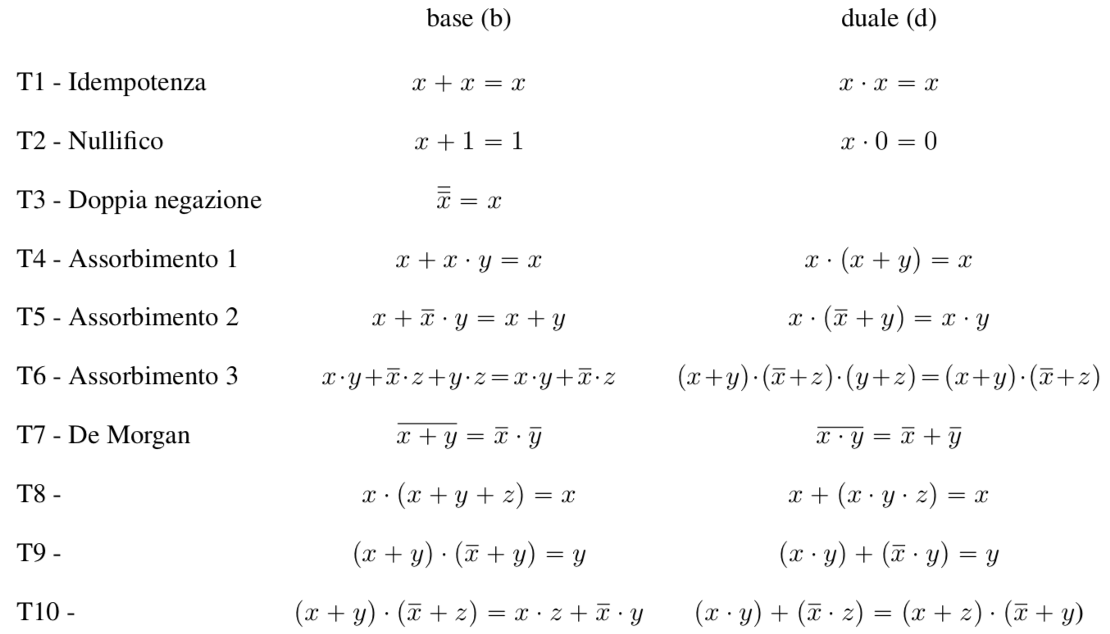
Principio di dualità
Principio di dualità
Osserviamo le due colonne «base» e «duale»
Le proposizioni della colonna di destra possono essere ottenute dalla colonna
centrale semplicemente scambiando ”0” con ”1”, ”+” con ”•” e viceversa

Slide 65
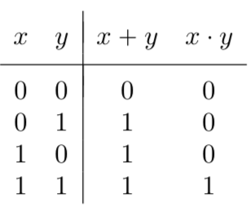
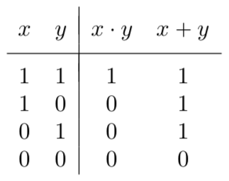
Principio di dualità
E’ questa la manifestazione del cosiddetto principio di dualità
Prendiamo allora le funzioni ”+” e ”•”, cioè OR e AND,
e proviamo a scambiare ”0” con ”1”, ”+” con ”•” e viceversa
La tavola di verità che ne deriva conserva la propria validità,
sia pur con una permutazione delle righe, del tutto ininfluente.

Slide 66
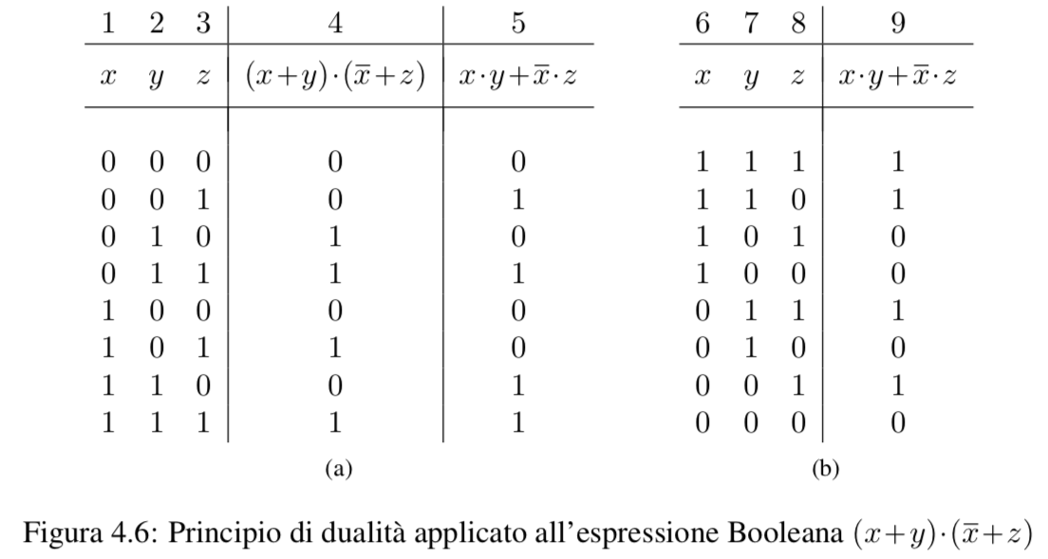
Principio di dualità
Il Principio di dualità consente allora di trasformare in modo duale le espressioni Booleane, realizzando nuove espressioni che continuano a valere
applico la dualità: 0->1 e 1->0 sulle colonne 1,2,3 e 4
funzione originale
funzione duale
Tuttavia i valori delle espressioni così ottenute sono in generale diversi da quelle di partenza

Slide 67
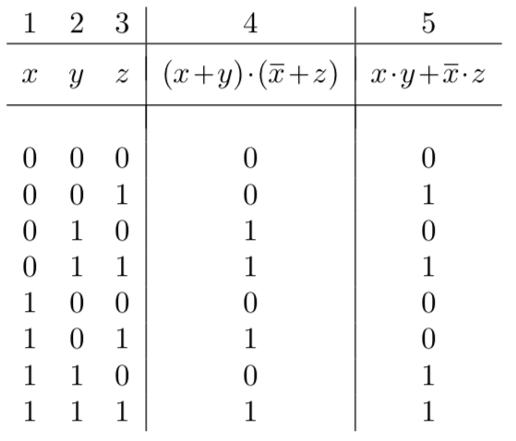
Variabili, funzioni e porte logiche
Variabili, funzioni Booleane e porte logiche
funzione
altra funzione
Per ogni terna di valori per le variabili Booleane x, y, z viene associato
un valore per l’espressione corrispondente. Questa è una funzione del tipo
insieme delle terne binarie
insieme {0, 1}

Slide 68
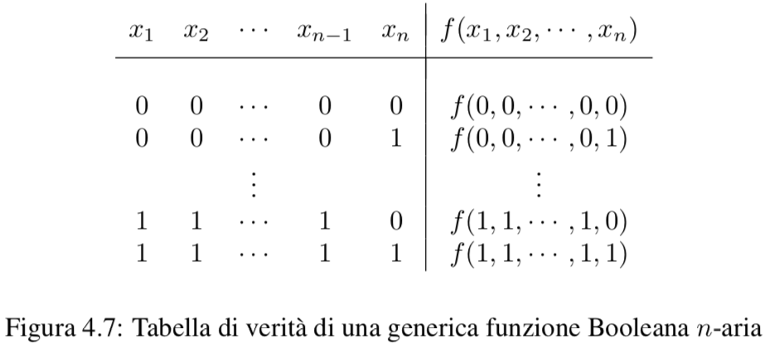
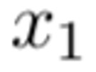
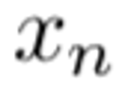
Variabili, funzioni e porte logiche
Se sono n variabili Booleane (o binarie) che possono
assumere l’uno o l’altro dei due valori 0 e 1, si indica con
una generica funzione Booleana del tipo
che a ogni valore dell’n-pla associa un valore dell’insieme 0, 1
:
Circuito combinatorio

Slide 69
Variabili, funzioni e porte logiche
Quante sono le funzioni Booleane per n variabili?
Poiché ci sono 2^{n} n-ple binarie, e a ciascuna di esse si associa un valore della funzione,
il numero totale di funzioni Booleane n-arie che si possono realizzare risulta essere pari a
Nel seguito studieremo in particolare le funzioni Booleane per n = 1
(a una variabile, o unarie) e n = 2 (a due variabili, o di-arie).

Slide 70
Numero di funzioni Booleane per i primi 6 valori di n
n
1 2 3 4 5 6 | 4 16 256 65536 4.294.967.296 1.84 10¹⁹

Slide 71
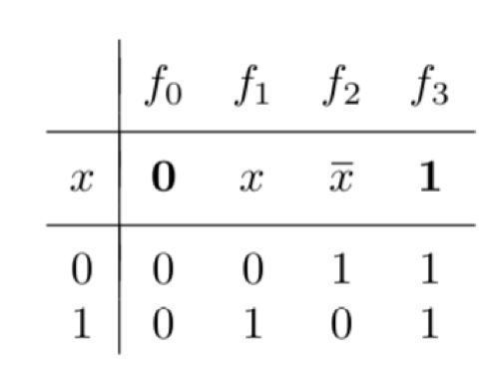
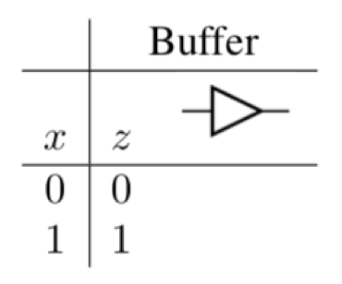
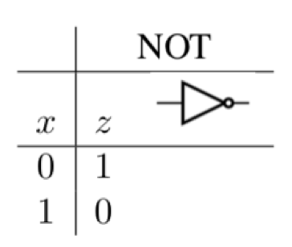
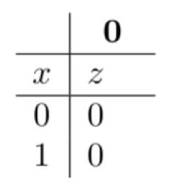
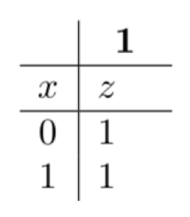
Variabili, funzioni e porte logiche
Funzioni a una variabile
funzione NOT
funzione nulla
funzione unitaria
funzione Buffer
+V_{cc}
x
0
x
1
x
x

Slide 72
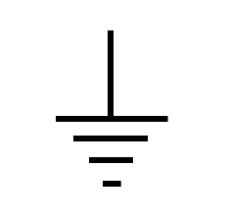
Digressione su massa, terra, tensione di alimentazione
massa
terra
+
_
batteria
~
generatore di tensione alternata

Slide 73
contenitore di metallo
circuito stampato di vetronite
+V_{cc} = 9V
•
•
•
+
Alimentatore
•
•
•
-V_{cc}
massa = punto di
riferimento a
potenziale nullo
220V
~
collegamento della
massa del circuito
al contenitore
metallico, collegato
poi a terra
T
N
L

Slide 74
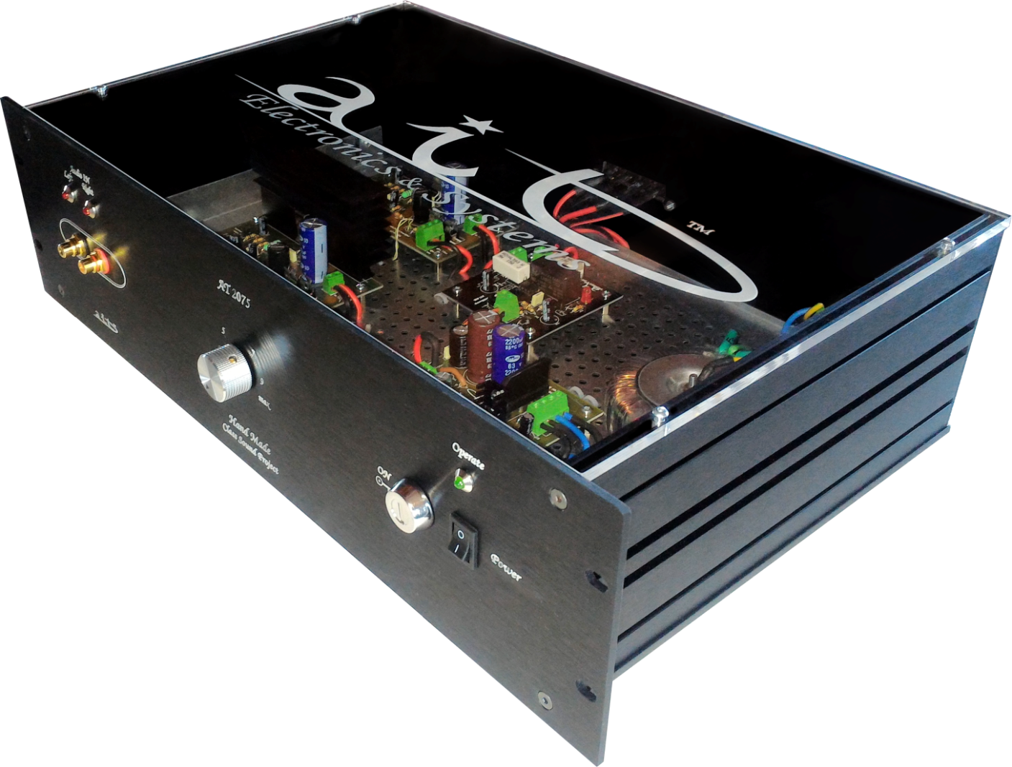

Slide 75
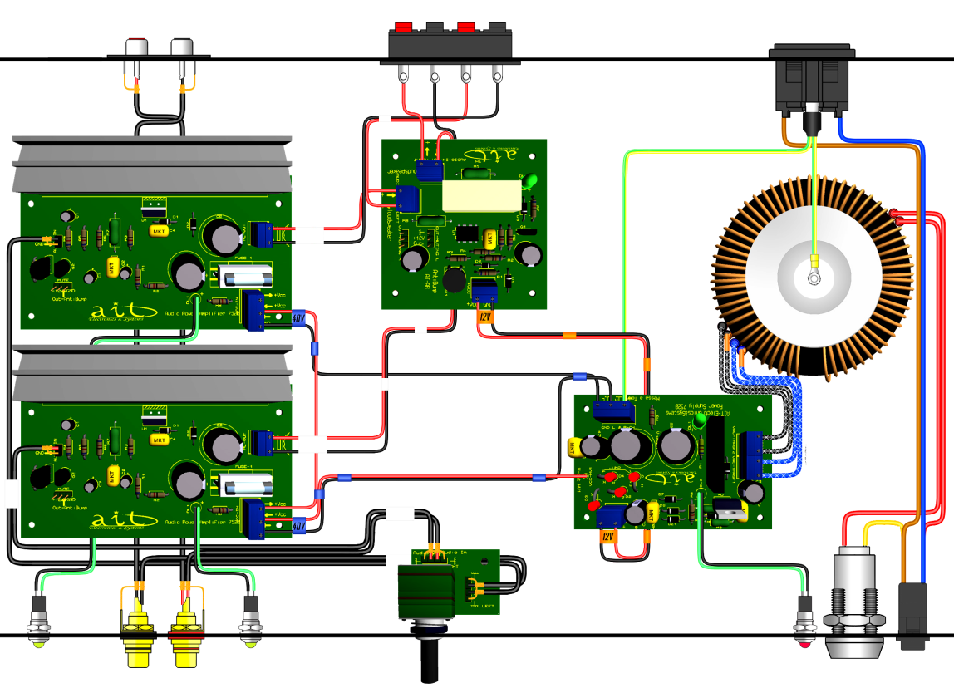
Collegamento con la
massa del circuito
Neutro
Fase
Collegamento col
contenitore
metallico

Slide 76
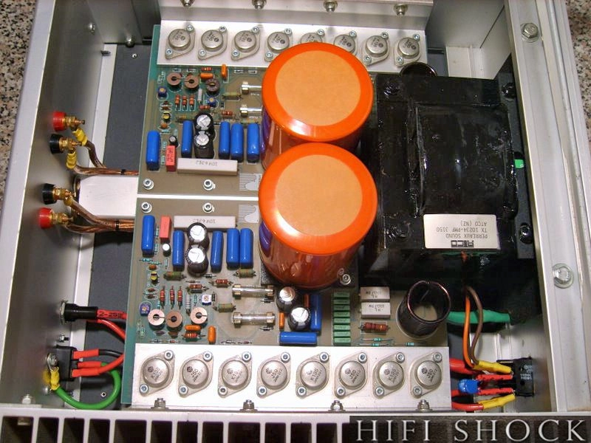

Slide 77
Collegamento a terra del contenitore metallico
L
Contenitore
metallico del
circuito
220V
~
Centrale dell’ENEL
N
T
T

Slide 78
Punto di dispersione
verso il contenitore
•
•
•
L
Contenitore
metallico del
circuito
•
220V
~
N
pavimento al potenziale di terra

Slide 79
Punto di dispersione
verso il contenitore
•
•
Centrale dell’ENEL
•
•
L
Contenitore
metallico del
circuito
•
220V
~
~
N
I_{C} > 30 mA
T
l’utente riceve una scarica elettrica
potenzialmente mortale
pavimento al potenziale di terra

Slide 80
Se c’è invece un collegamento di terra a bassa resistenza, la corrente
si scarica a terra tramite esso, salvaguardando l’incolumità dell’utente.
•
•
•
•
L
Contenitore
metallico del
circuito
•
220V
~
N
T
I_{C} > 30 mA

Slide 81
Variabili, funzioni e porte logiche
Funzioni a due variabili
Con n = 2 ci sono in tutto funzioni Booleane di-arie del tipo z = f(x,y)
visti precedentemente nell’ambito dei connettivi binari

Slide 82
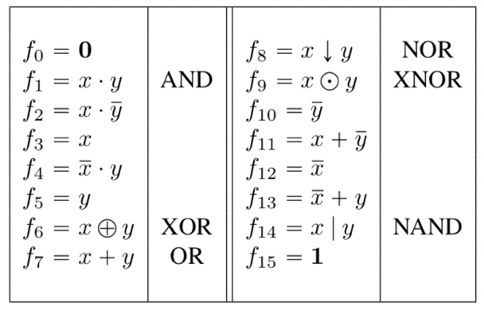
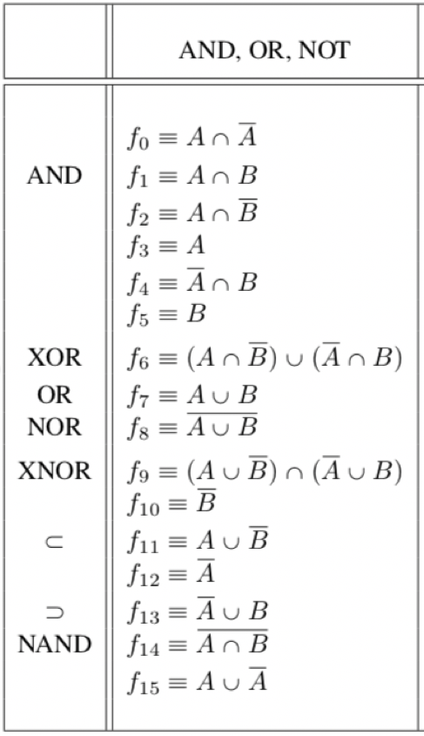
Variabili, funzioni e porte logiche

Slide 83
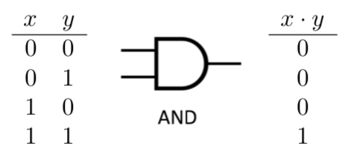
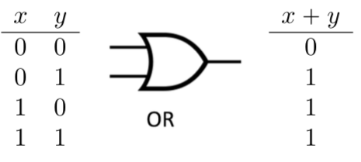
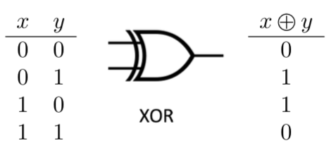
Variabili, funzioni e porte logiche
Data l’estrema importanza, in ambito circuitale, delle funzioni AND, OR, XOR, NAND, NOR e XNOR,
dette anche operatori Booleani, le analizziamo singolarmente, mettendo in evidenza anche i corrispondenti
simboli schematici, chiamati Porte Logiche, in uso nei circuiti logici.
Prodotto logico.
La porta AND restituisce 0 in uscita se anche uno solo dei
due valori d’ingresso è pari a 0; restituisce 1 solo quando
entrambi gli ingressi sono a 1.
Somma logica.
La porta OR restituisce 1 in uscita se anche uno solo dei
due valori d’ingresso è pari a 1; restituisce 0 solo quando
entrambi gli ingressi sono a 0.
OR esclusivo.
La porta XOR restituisce 0 quando entrambi gli ingressi
sono a 0 o a 1; restituisce 1 altrimenti
La porta XOR è un rilevatore di differenza tra i due valori d’ingresso.

Slide 84
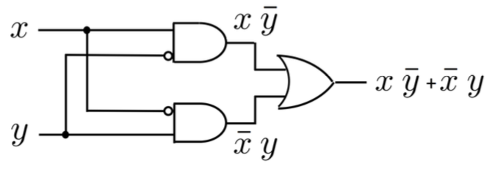
Variabili, funzioni e porte logiche
Ricordando inoltre che
si ha
ma anche
aggiungiamo due termini nulli per
l’assioma A7 di complementarità
Usiamo l’assioma A6 di
distributività

Slide 85
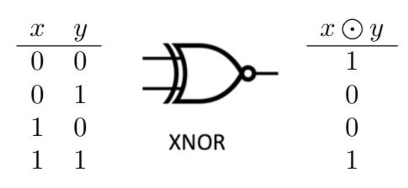
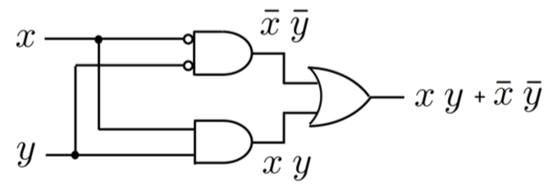
Variabili, funzioni e porte logiche
XNOR
E’ la negazione dello XOR ed è un rilevatore
di identità tra i due valori d’ingresso
De Morgan

Slide 86
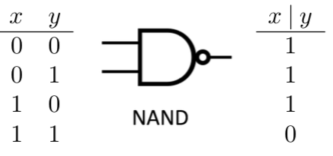
Variabili, funzioni e porte logiche
NAND
E’ la negazione dell’AND
Si è visto che AND e NOT, oppure OR e NOT, sono sufficienti per esprimere una qualunque
tra le 16 possibili funzioni. Abbiamo anche visto che tramite una porta NAND si possono
realizzare l’AND, l’OR e il NOT; ciò significa che la porta NAND è un operatore universale,
nel senso che da sola consente di costruire una qualunque tra le 16 possibili funzioni.
Infatti

Slide 87
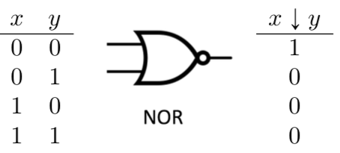
Variabili, funzioni e porte logiche
NOR
E’ la negazione dell’OR
Abbiamo visto che anche tramite una porta NOR si possono realizzare l’AND, l’OR e il NOT;
ciò significa che anche la porta NOR è un operatore universale.

Slide 88
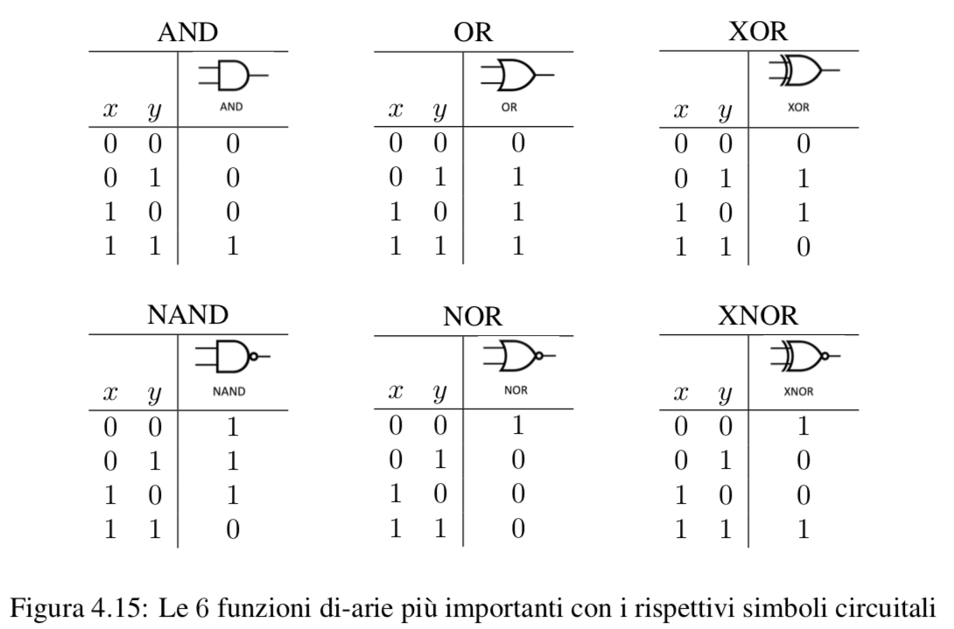
Variabili, funzioni e porte logiche
Ricapitolando:

Slide 89
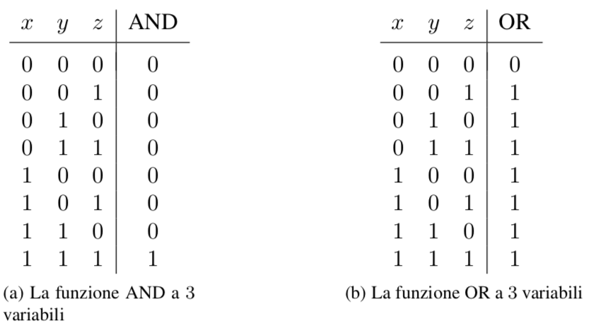
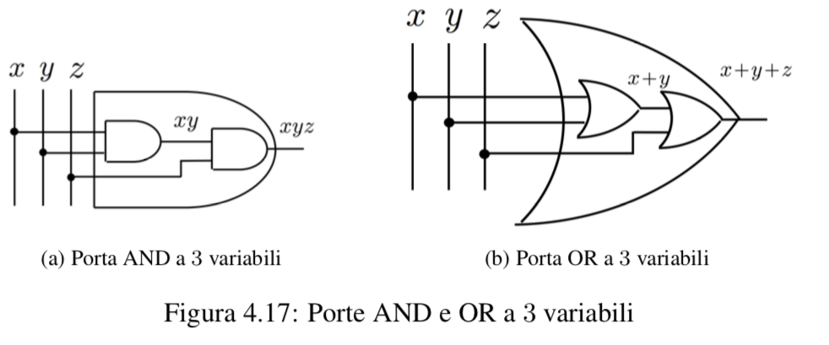
Variabili, funzioni e porte logiche
Funzioni AND e OR a 3 variabili

Slide 90
Famiglie logiche
Realizzazione circuitale delle porte logiche
Le funzioni logiche di base, a 1 e 2 variabili, possono essere facilmente realizzate
impiegando i transistors.
Obiettivi:
minimazione della potenza dissipata;
minimazione dei tempi di risposta;
minimazione dei costi;
aumento progressivo della densità di integrazione sui relativi circuiti integrati.
Nel tempo si sono succedute numerose famiglie logiche, che a seconda del
periodo in cui sono state introdotte e dello sviluppo tecnologico corrente
hanno privilegiato l’uso di uno o dell’altro dei vari dispositivi a semiconduttore
per la realizzazione delle funzioni di base, quali diodi, transistor, MOS-FET.

Slide 91
Famiglie logiche
Le principali famiglie logiche sono:
Resistor-Transistor Logic (RTL) - costruite usando resistenze nella rete d’ingresso
e transistori bipolari a giunzione (BJT) come dispositivi di commutazione.
Diode-Transistor Logic (DTL) - funzione logica viene eseguita da una rete di diodi,
mentre la funzione di inversione-amplificazione viene eseguita da un transistore.
Transistor-Transistor Logic (TTL) - il transistor svolge sia la funzione logica che
la funzione di inversione-amplificazione .
Complementary Metal-Oxide-Semiconductor (CMOS) – la più moderna, tutta
realizzata mediante CMOS .

Slide 92
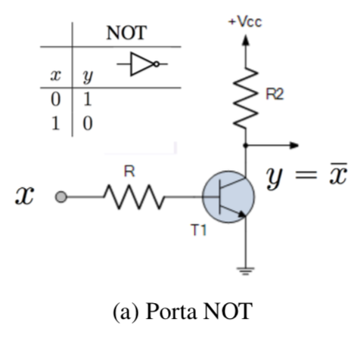
Famiglie logiche
Illustreremo la circuiteria che realizza le principali funzioni Booleane facendo
riferimento a una famiglia assimiliabile alla RTL
Porta NOT
Bisogna realizzare un’inversione del valore logico. Questa funzione si realizza
mediante un singolo transistor, nel quale la variabile d’ingresso va ad alimentare
la base, mentre quella di uscita si ricava sul collettore del transistor.

Slide 93
collettore
collettore
I_{b} = 0
I_{b} >> 0
base
I_{C} = 0
base
I_{C} >> 0
emettitore
emettitore
Transistor
collettore
collettore
interdizione
base
conduzione
o
saturazione
base
I_{b} = 0
I_{b} >> 0
emettitore
emettitore

Slide 94
Useremo una logica positiva
+ V_{CC} cioè tensione alta → 1 logico
0 V cioè la massa → 0 logico

Slide 95
Principio di funzionamento
Famiglie logiche
Porta NOT
valore logico
d’ingresso
valore logico
d’uscita
valore logico
d’ingresso
valore logico
d’uscita
1
0
0
1
I_{b} >> 0
I_{b} = 0
ingresso
stato
alto
ingresso
stato
basso
V_{CE} = 0
V_{CE} = V_{cc}
saturazione
interdizione

Slide 97
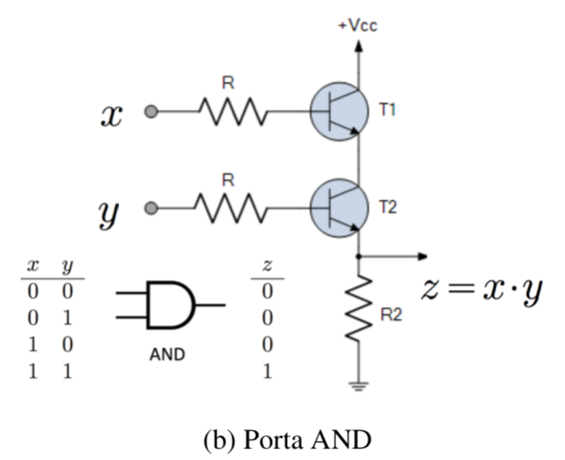
Famiglie logiche
Porta AND
Quando entrambi gli ingressi sono a 1, i transistor sono in piena conduzione,
la tensione di uscita tra collettore di T₁ ed emettitore di T₂ va a 0; di conseguenza
la tensione ai capi di R₂ va al valore V_{CC} e questa rimane l’unica condizione per
la quale si ha uscita alta. Infatti se anche uno solo degli ingressi va a 0, uno dei due
transistor va in interdizione e l’uscita resta a 0.

Slide 98
Famiglie logiche
Porta AND
valore logico
d’ingresso
valore logico
d’ingresso
I_{b1} >> 0
I_{b1} >> 0
valore logico
d’uscita
valore logico
d’uscita
1
1
1
0
I_{b2} >> 0
1
I_{b2} = 0
0
V_{E} = V_{cc}
V_{E} = 0
Quando entrambi gli ingressi sono a 1, i transistor sono in piena conduzione,
la tensione di uscita tra collettore di T₁ ed emettitore di T₂ va a 0; di conseguenza
la tensione ai capi di R₂ va al valore V_{CC} e questa rimane l’unica condizione per
la quale si ha uscita alta. Infatti se anche uno solo degli ingressi va a 0, uno dei due
transistor va in interdizione e l’uscita resta a 0.

Slide 99
Famiglie logiche
Porta OR
Per realizzare l’uscita logica a 1 basta che anche uno solo dei due transistor
associati ai due ingressi, che sono posti in parallelo, sia in piena conduzione.

Slide 100
Porta OR
Famiglie logiche
valore logico
d’ingresso
valore logico
d’ingresso
0
1
I_{b2} = 0
valore logico
d’uscita
I_{b2} = 0
valore logico
d’uscita
0
0
I_{b1} >> 0
1
I_{b2} = 0
0
V_{E} = V_{cc}
V_{E} = 0
Per realizzare l’uscita logica a 1 basta che anche uno solo dei due transistor
associati ai due ingressi, che sono posti in parallelo, sia in piena conduzione.

Slide 101
Famiglie logiche
Porta NAND
La porta NAND viene realizzata a partire dal circuito della porta AND,
spostando semplicemente la resistenza R2 di carico dall’emettitore di
T2 al collettore di T1

Slide 102
Famiglie logiche
Porta AND
Porta NAND
La porta NAND viene realizzata a partire dal circuito della porta AND,
spostando semplicemente la resistenza R2 di carico dall’emettitore di
T2 al collettore di T1

Slide 103
valore logico
d’uscita
valore logico
d’uscita
valore logico
d’ingresso
0
valore logico
d’ingresso
1
I_{b1} >> 0
I_{b1} = 0
1
1
0
1
I_{b2} >> 0
I_{b2} >> 0
V_{CE} = 0
V_{CE} = 1

Slide 104
Famiglie logiche
Porta NOR
Anche in questo caso si parte della porta OR e si sposta la resistenza
R2 di carico dall’emettitore di T2-T1 al collettore di T2-T1.

Slide 105
Famiglie logiche
Porta OR
Porta NOR
Anche in questo caso si parte della porta negata, che è la OR, spostando la
resistenza R2 di carico dall’emettitore di T2-T1 al collettore di T2-T1.

Slide 106
valore logico
d’uscita
valore logico
d’ingresso
1
valore logico
d’ingresso
I_{b1} = 0
0
I_{b1} = 0
0
0
valore logico
d’uscita
0
1
I_{b2} = 0
I_{b2} >> 0
V_{CE} = 1
V_{CE} = 0

